Slide 1
ФОРМУЛА УСПЕХА
Система методического сопровождения
деятельности педагогов Газпром школы

Slide 2
МОДЕЛЬ МЕТОДИЧЕСКОГО СОПРОВОЖДЕНИЯ ДЕЯТЕЛЬНОСТИ ПЕДАГОГОВ

Slide 3
ЦЕННОСТНЫЕ ОРИЕНТИРЫ ДЕЯТЕЛЬНОСТИ газпром школы

Slide 4
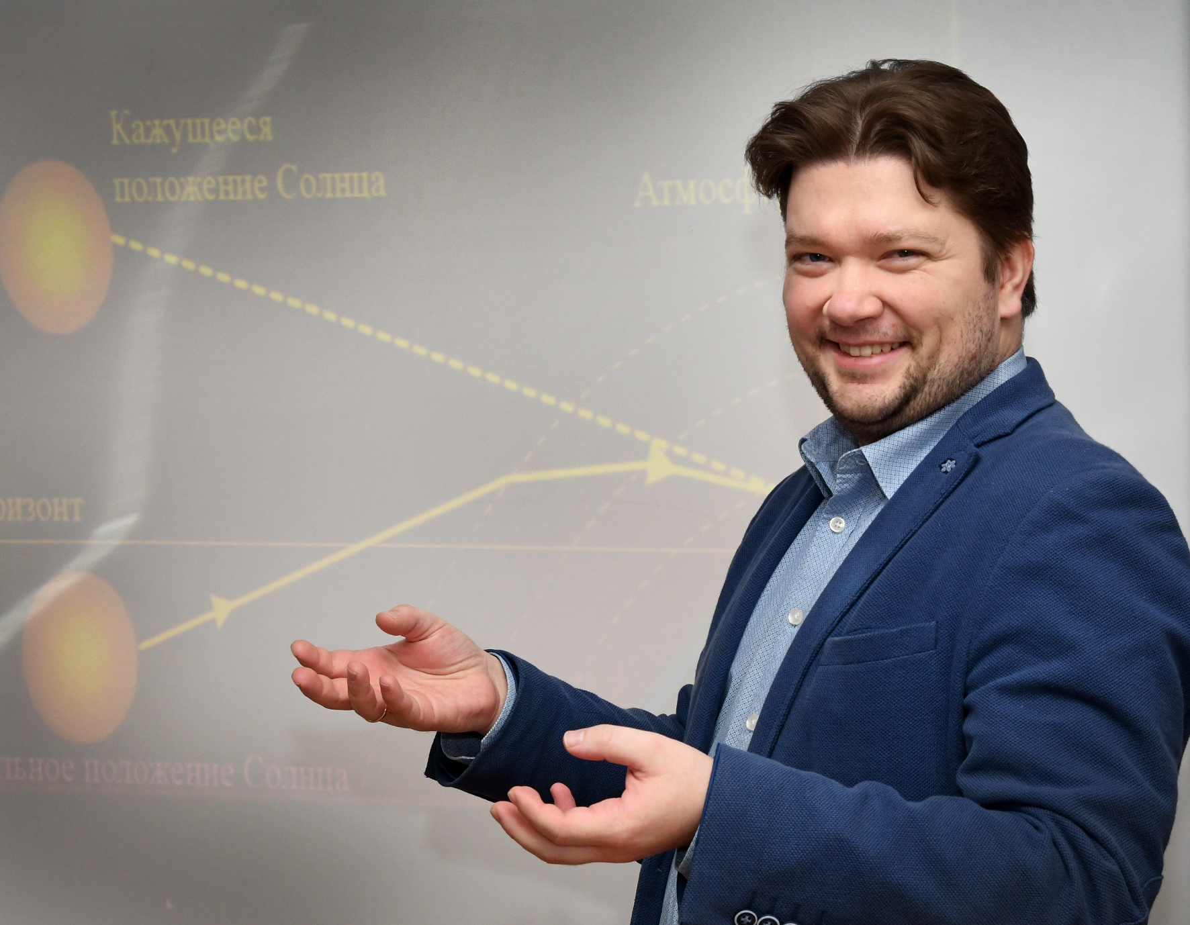
Е И С: «Методический пульсар»
на сайте, Виртуальный методический кабинет, стенды
Сборники материалов педсоветов,
методических марафонов,
предметных недель, конкурсов мастерства
ШКОЛА МАСТЕРСТВА ДЛЯ КАЖДОГО
РЕСУРСЫ
ПРОСТРАНСТВО ВЫБОРА
Постоянно действующие семинары: изменение тем в соответствии с запросами
и современными технологиями
Повышение квалификации в соответствии с ФГОС и потребностями школы
Педагогические советы: глубокая тематическая
проработка содержания образования
ВШК: методический марафон, персональная помощь
Школа «Наставник» освоение фирменной технологии подготовки и проведения результативного урока
Творческие группы по различным аспектам деятельности
ИНТЕНСИВНЫЙ МЕТОДИЧЕСКИЙ ПРАКТИКУМ
ВЫСОКОЕ КАЧЕСТВО ПРОФЕССИОНАЛЬНЫХ РЕЗУЛЬТАТОВ

Slide 5
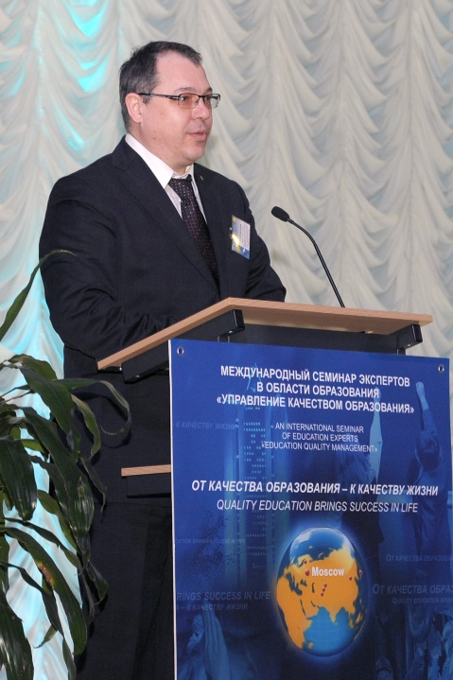
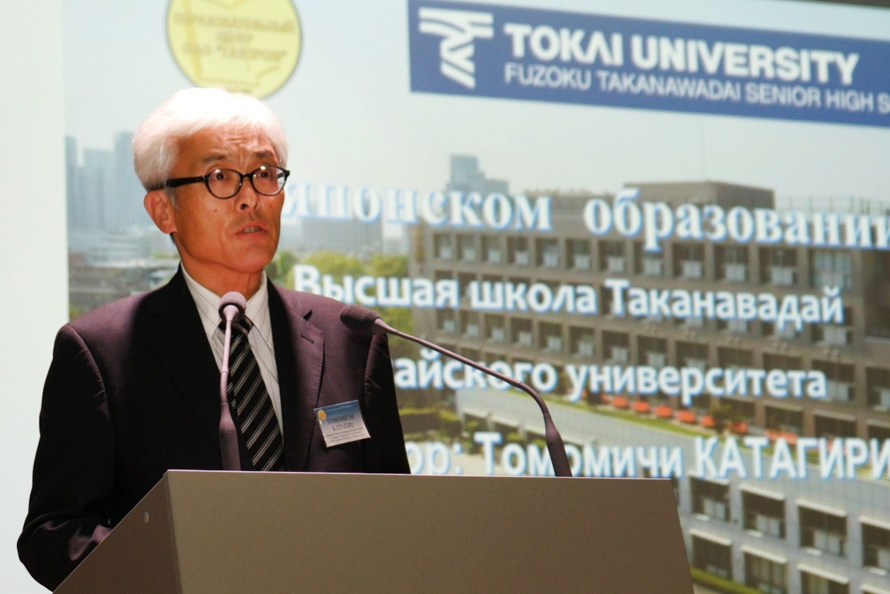
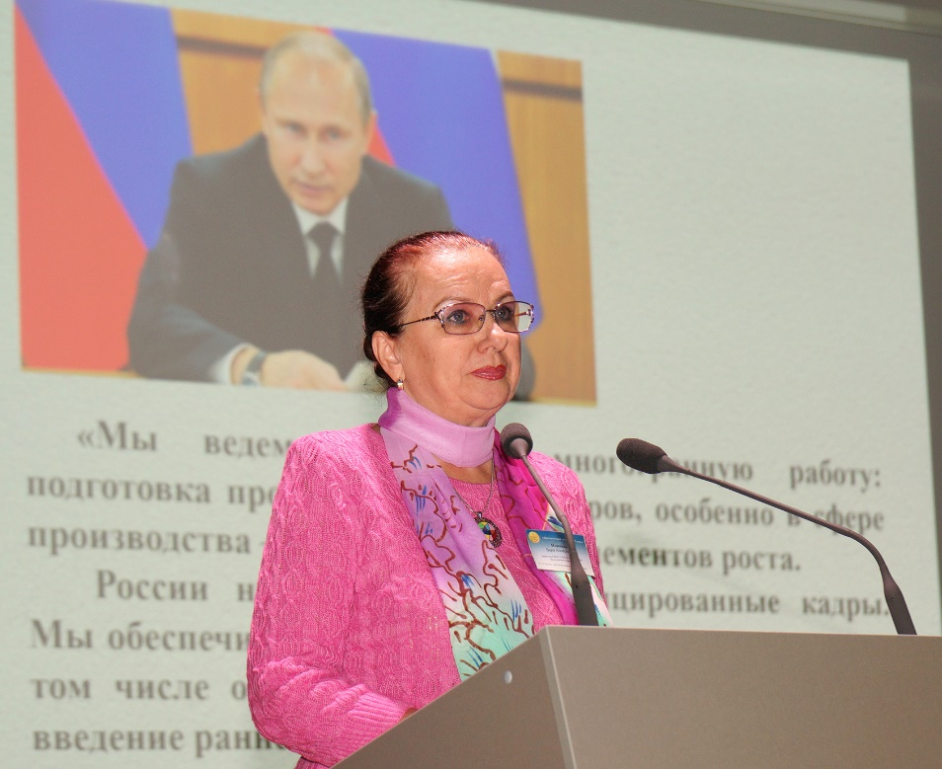
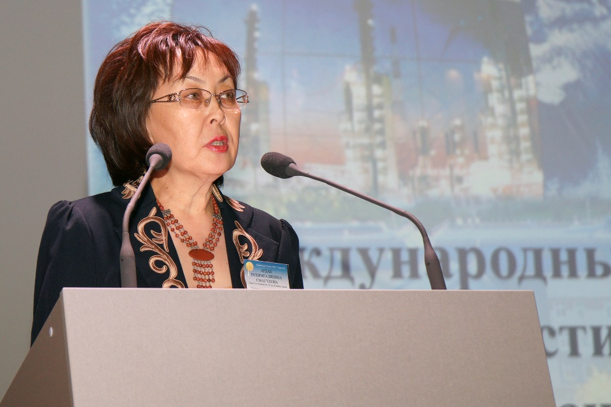
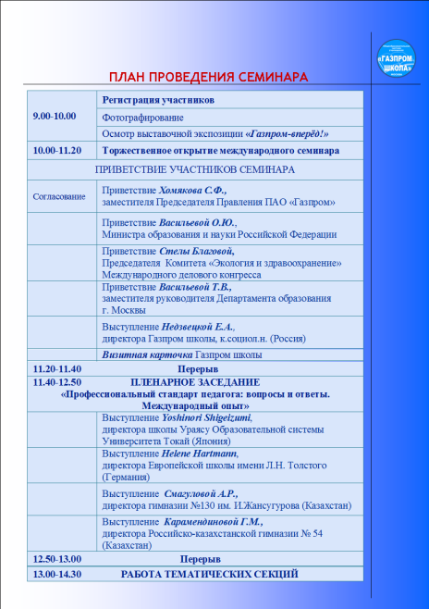
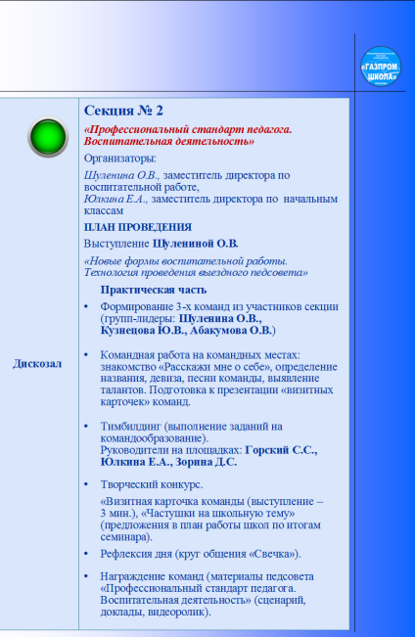
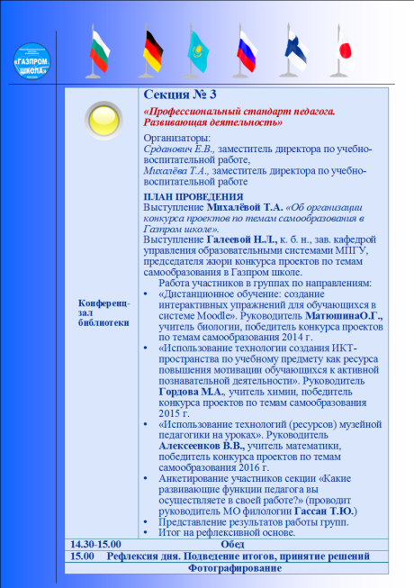
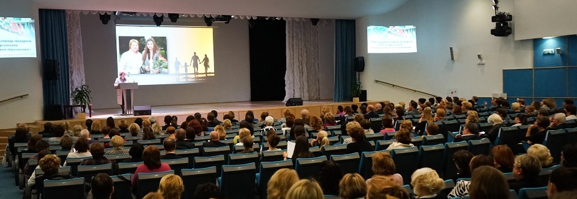
УЧИМСЯ САМИ, УЧИМСЯ У ЛУЧШИХ, УЧИМ КОЛЛЕГ

Slide 6
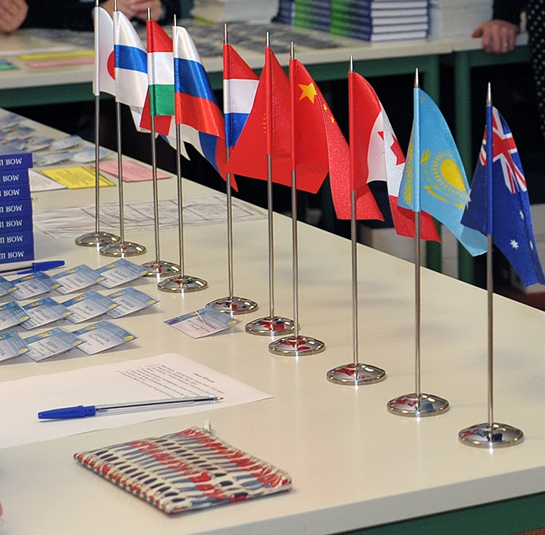
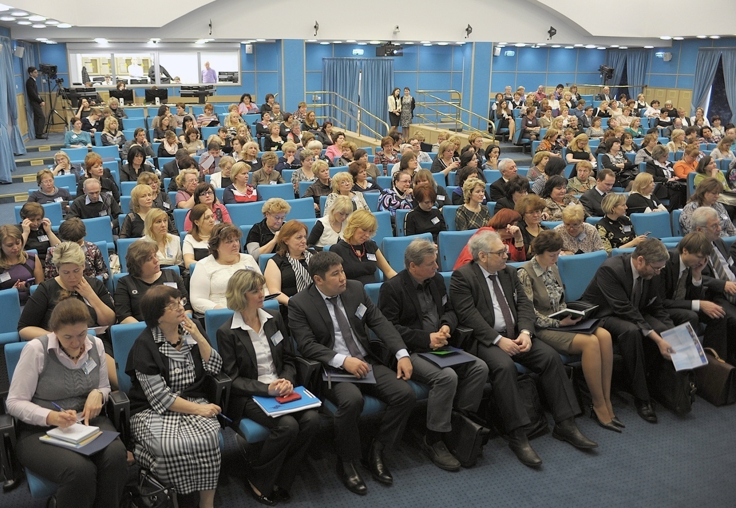
ОСВОЕНИЕ РЕСУРСОВ УПРАВЛЕНИЯ КАЧЕСТВОМ ОБРАЗОВАНИЯ

Slide 7
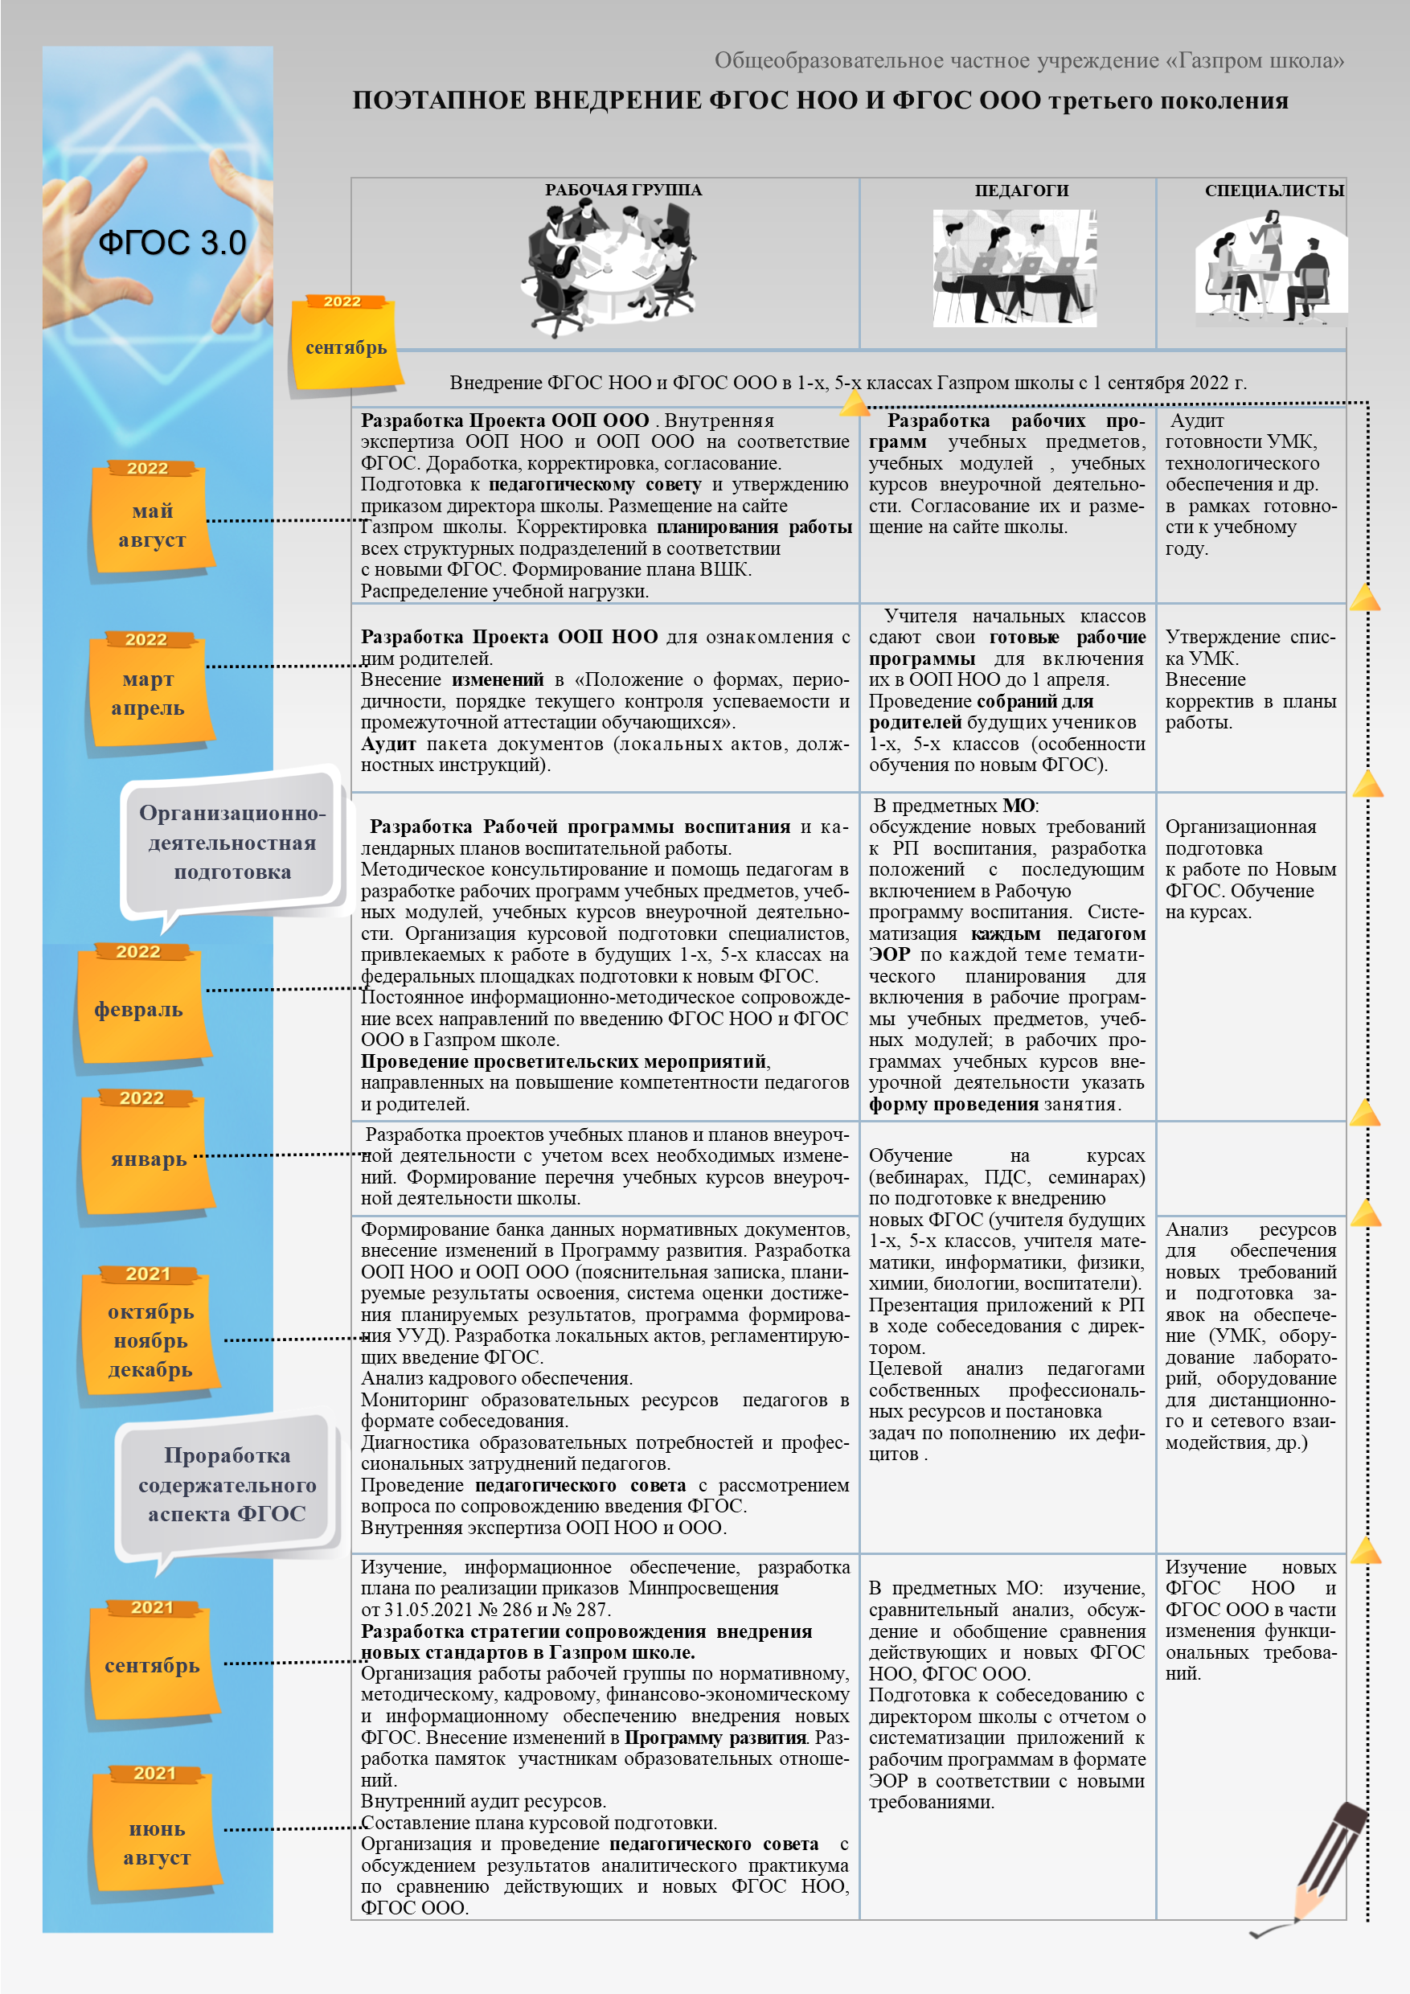
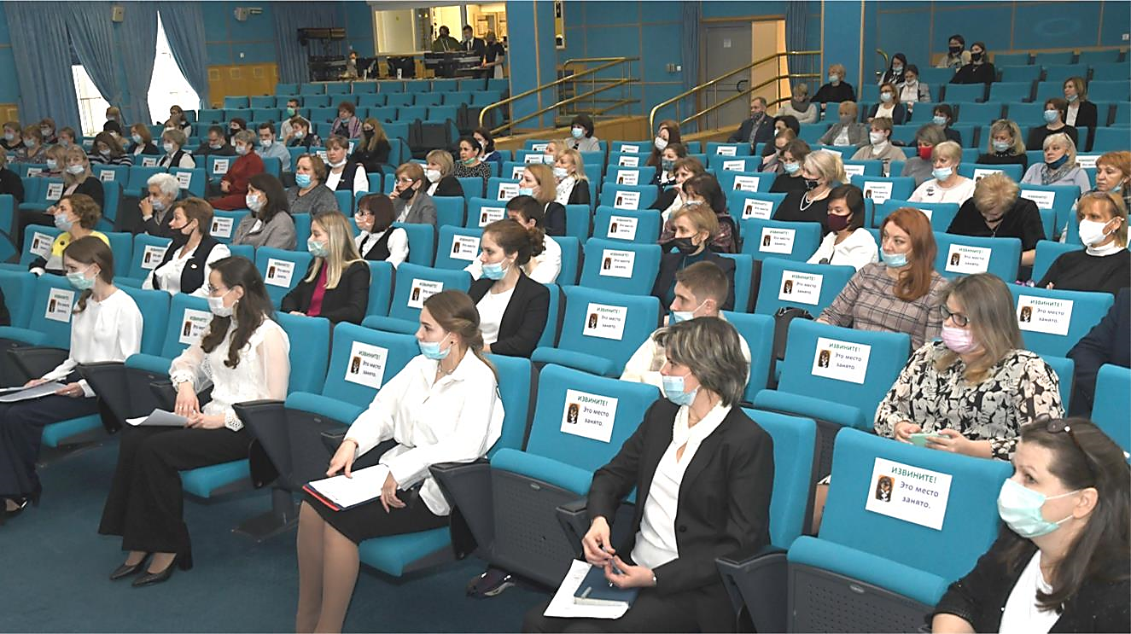
Методическое сопровождение внедрения
ФГОС НОО и
ФГОС ООО
Нормативно-правовой аспект
Организационно-деятельностный аспект
Ресурсный аспект
Стратегия сопровождения обновленных ФГОС НОО и ФГОС ооо

Slide 8
ДЕЯТЕЛЬНОСТНЫЙ СМЫСЛ ПЛАНИРОВАНИЯ
ОБЩЕШКОЛЬНЫЙ ПЛАН РАБОТЫ
является системообразующим фактором, обеспечивающим эффективное управление большим количеством мероприятий различных структурных подразделений, плотный график их проведения, интенсивное участие в них всех субъектов образовательного процесса.
Участие в его создании – это практика в изучении ресурсов и связей школы, создании своего профессионального маршрута.
Это ежедневник в работе каждого педагога, навигатор для обучающихся и родителей.
Методическая служба обеспечивает непрерывные связи по реализации планов подразделений школы: информирует (сайт, стенды, чаты), консультирует, разрабатывает инструкции, памятки, шаблоны.
планирование – ключ к успеху

Slide 9
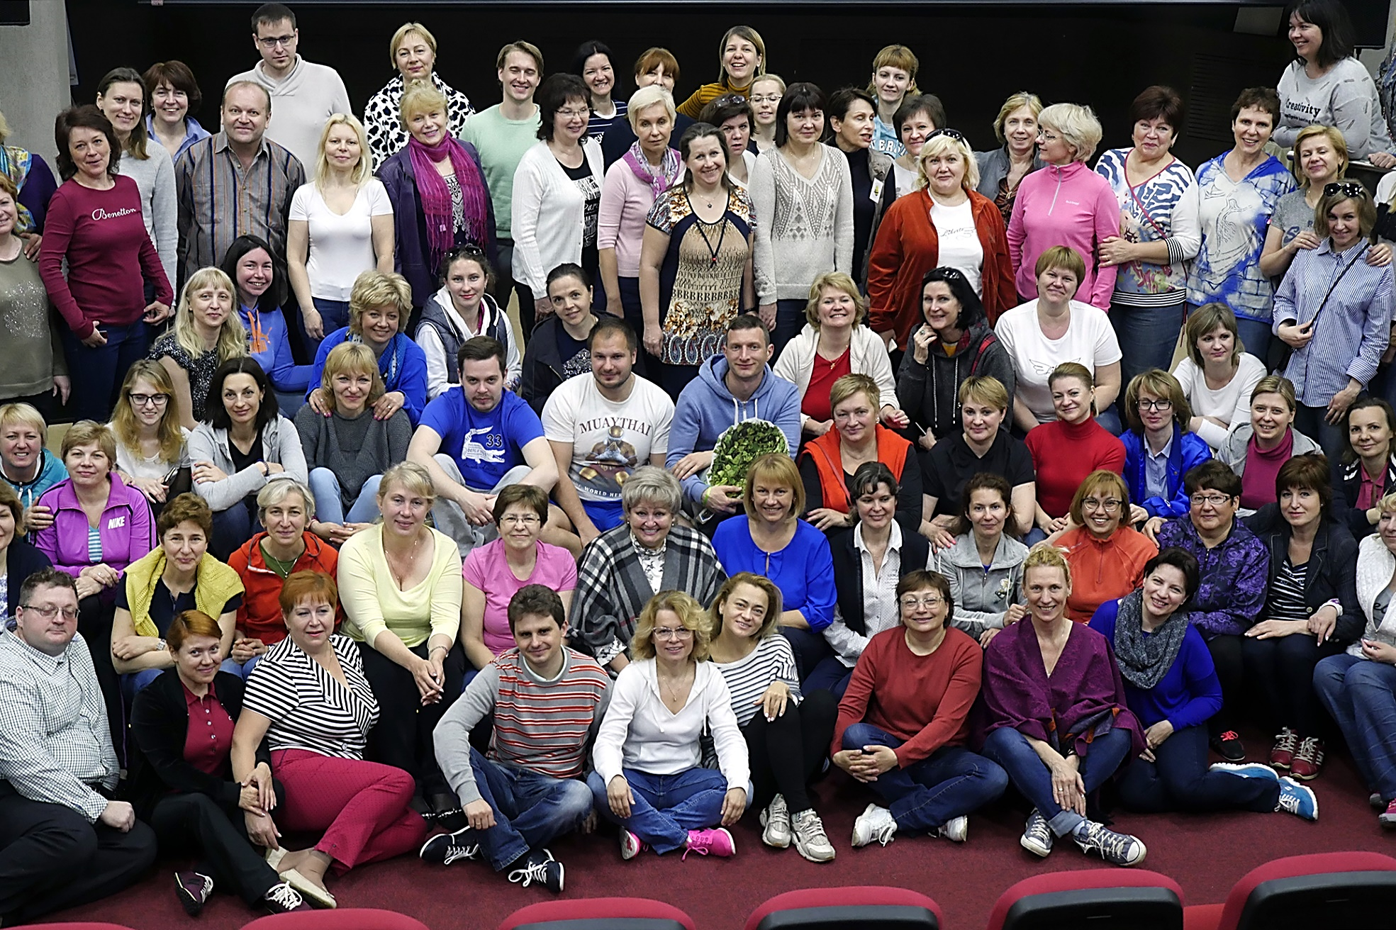
ДЕЯТЕЛЬНОСТЬ
ЗАДАЧИ
НОВАЯ ЦЕЛЬ
АНАЛИЗ
ЦЕЛЬ
ВЫДЕЛЕНИЕ ПРОБЛЕМ
РЕФЛЕКСИЯ
Педагогические советы
КОРРЕКЦИЯ
ШКОЛА ЛИДЕРСТВА
Постановка новых задач
Семинары,
конференции
Повышение квалификации
Анкетирование, анализ
Развитие управленческой компетенции педагогов – один из важнейших ресурсов повышения качества образовательных результатов.
Газпром школа – это школа эффективного командного менеджмента, обеспечивающего достижение приоритетных целей.
МЭШ, Сайт, ВМК
Собеседование с директором, куратором
Марафон открытых уроков
Публикации, обобщение опыта,
выступления
Предметная неделя
Экспертиза, внутренний и внешний аудит
Конкурсы педагогического мастерства
Производственные совещания,
заседания МО
МЫ - КОМАНДА

Slide 10
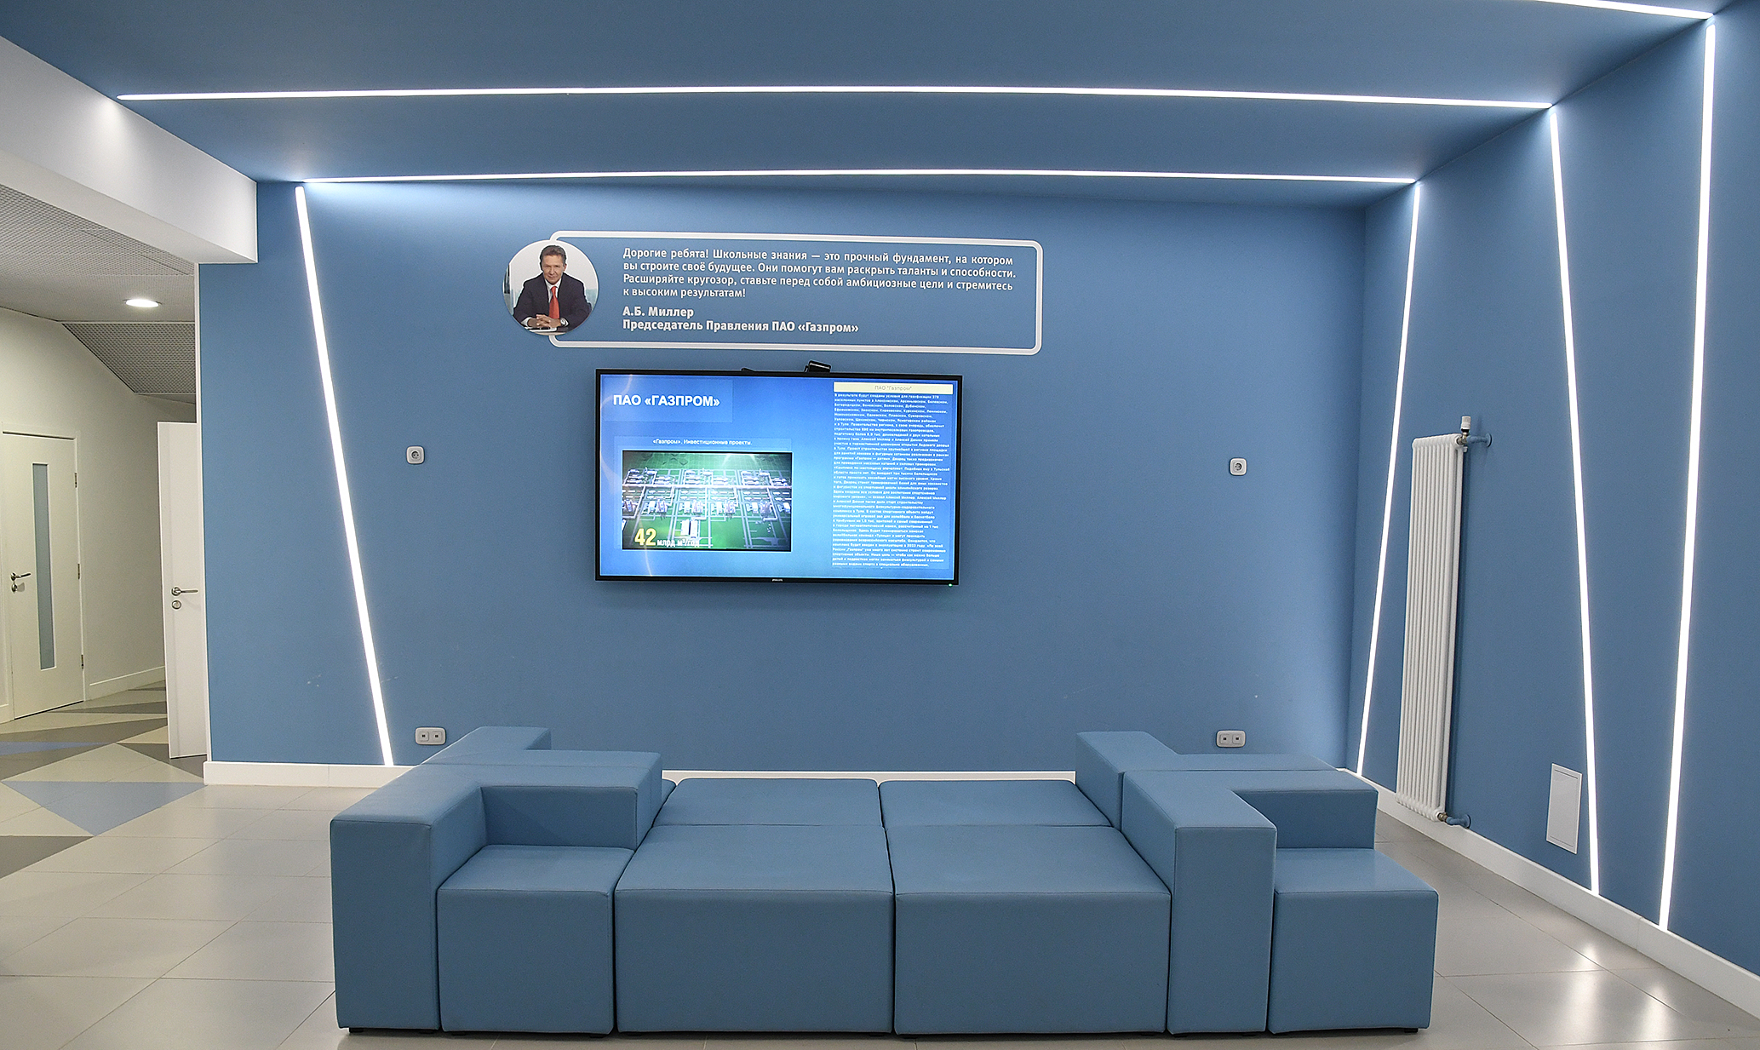
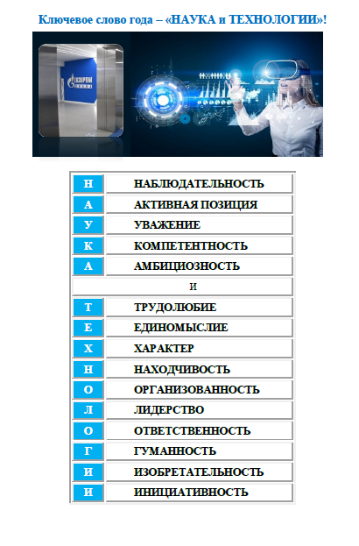
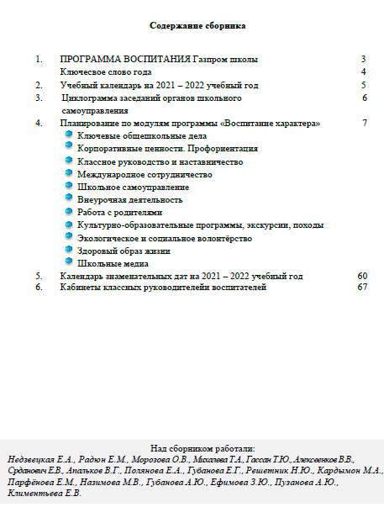
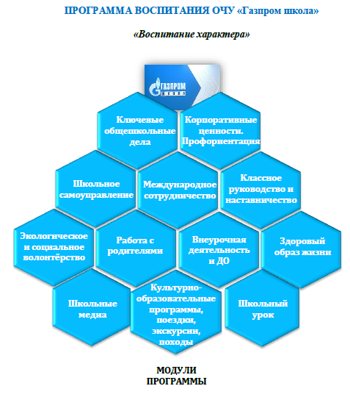
Воспитание характера

Slide 11
1
СИСТЕМНОСТЬ
2
ПЛАНОМЕРНОСТЬ
3
ОБЯЗАТЕЛЬНОСТЬ
4
СТРАТЕГИАЛЬНОСТЬ
5
ОБЪЕДИНЕННОСТЬ
6
БРЭНД
ДЕЯТЕЛЬНОСТНЫЕ ПРИНЦИПЫ РАБОТЫ ПЕДАГОГИЧЕСКОГО КОЛЛЕКТИВА

Slide 12
ресурс повышения качества образовательных результатов

Slide 13
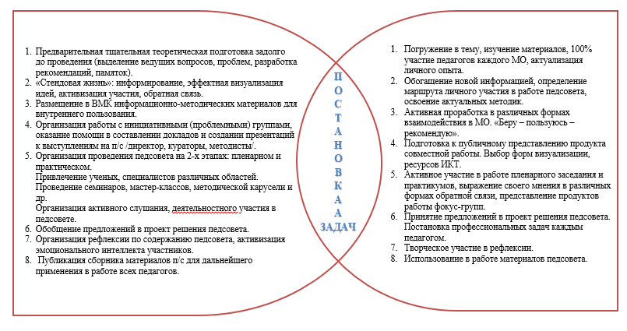
Взаимодействие в условиях педагогического совета
УПРАВЛЕНЧЕСКАЯ КОМАНДА
ПЕДАГОГИ

Slide 15
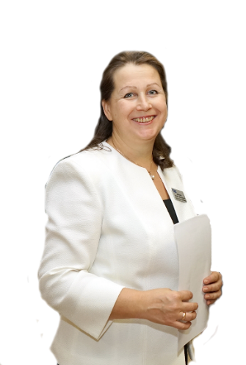
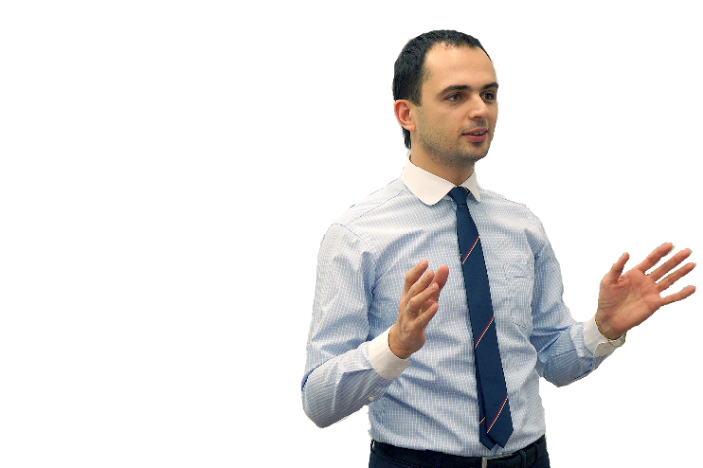
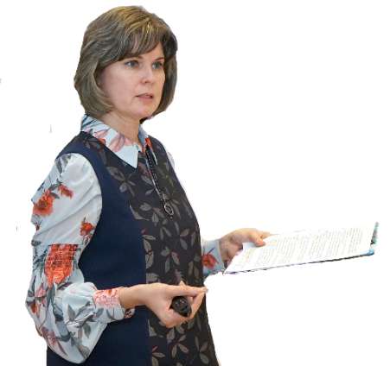
Интенсивные занятия с обязательным образовательным продуктом каждого участника. Индивидуальное сопровождение.
«Технология подготовки результативного урока»
«Лучшие практики воспитательной работы в классе»
«Особенности организации проектной деятельности обучающихся»
«Музейный урок»
Title
«Новые образовательные приложения – новые возможности»
«Создание сценариев и приложений
в МЭШ»
«PRO функциональную грамотность»
ПОСТОЯННО ДЕЙСТУЮЩИЕ СЕМИНАРЫ ДЛЯ ПЕДАГОГОВ ГАЗПРОМ ШКОЛЫ

Slide 16
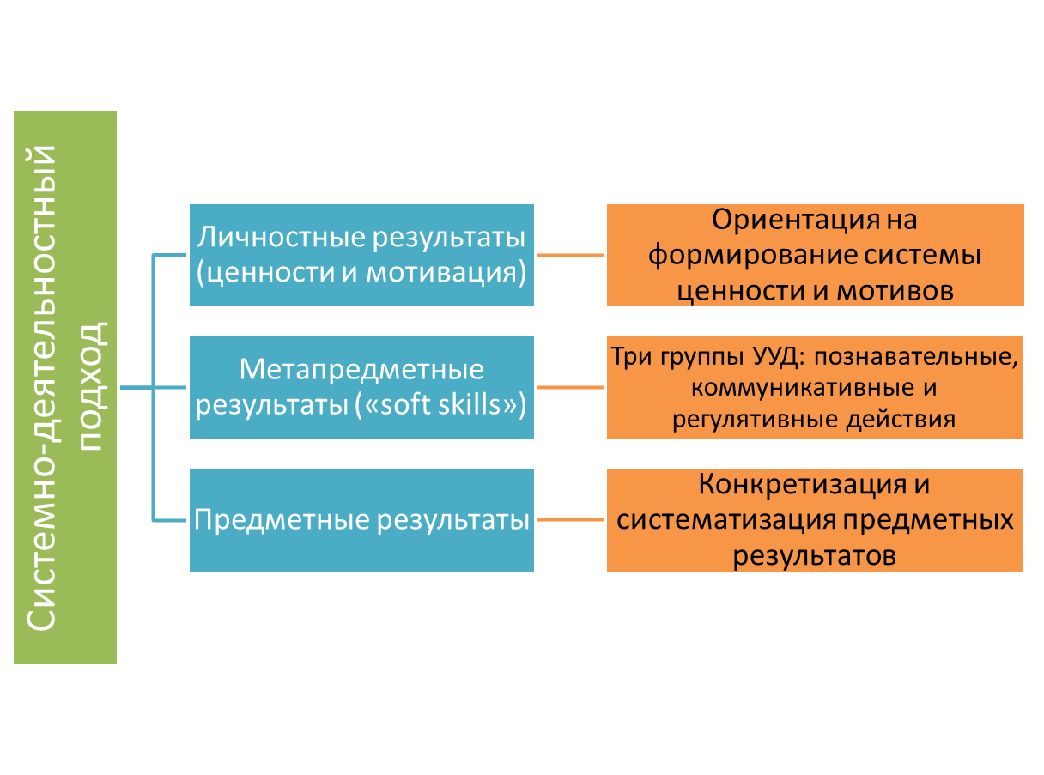
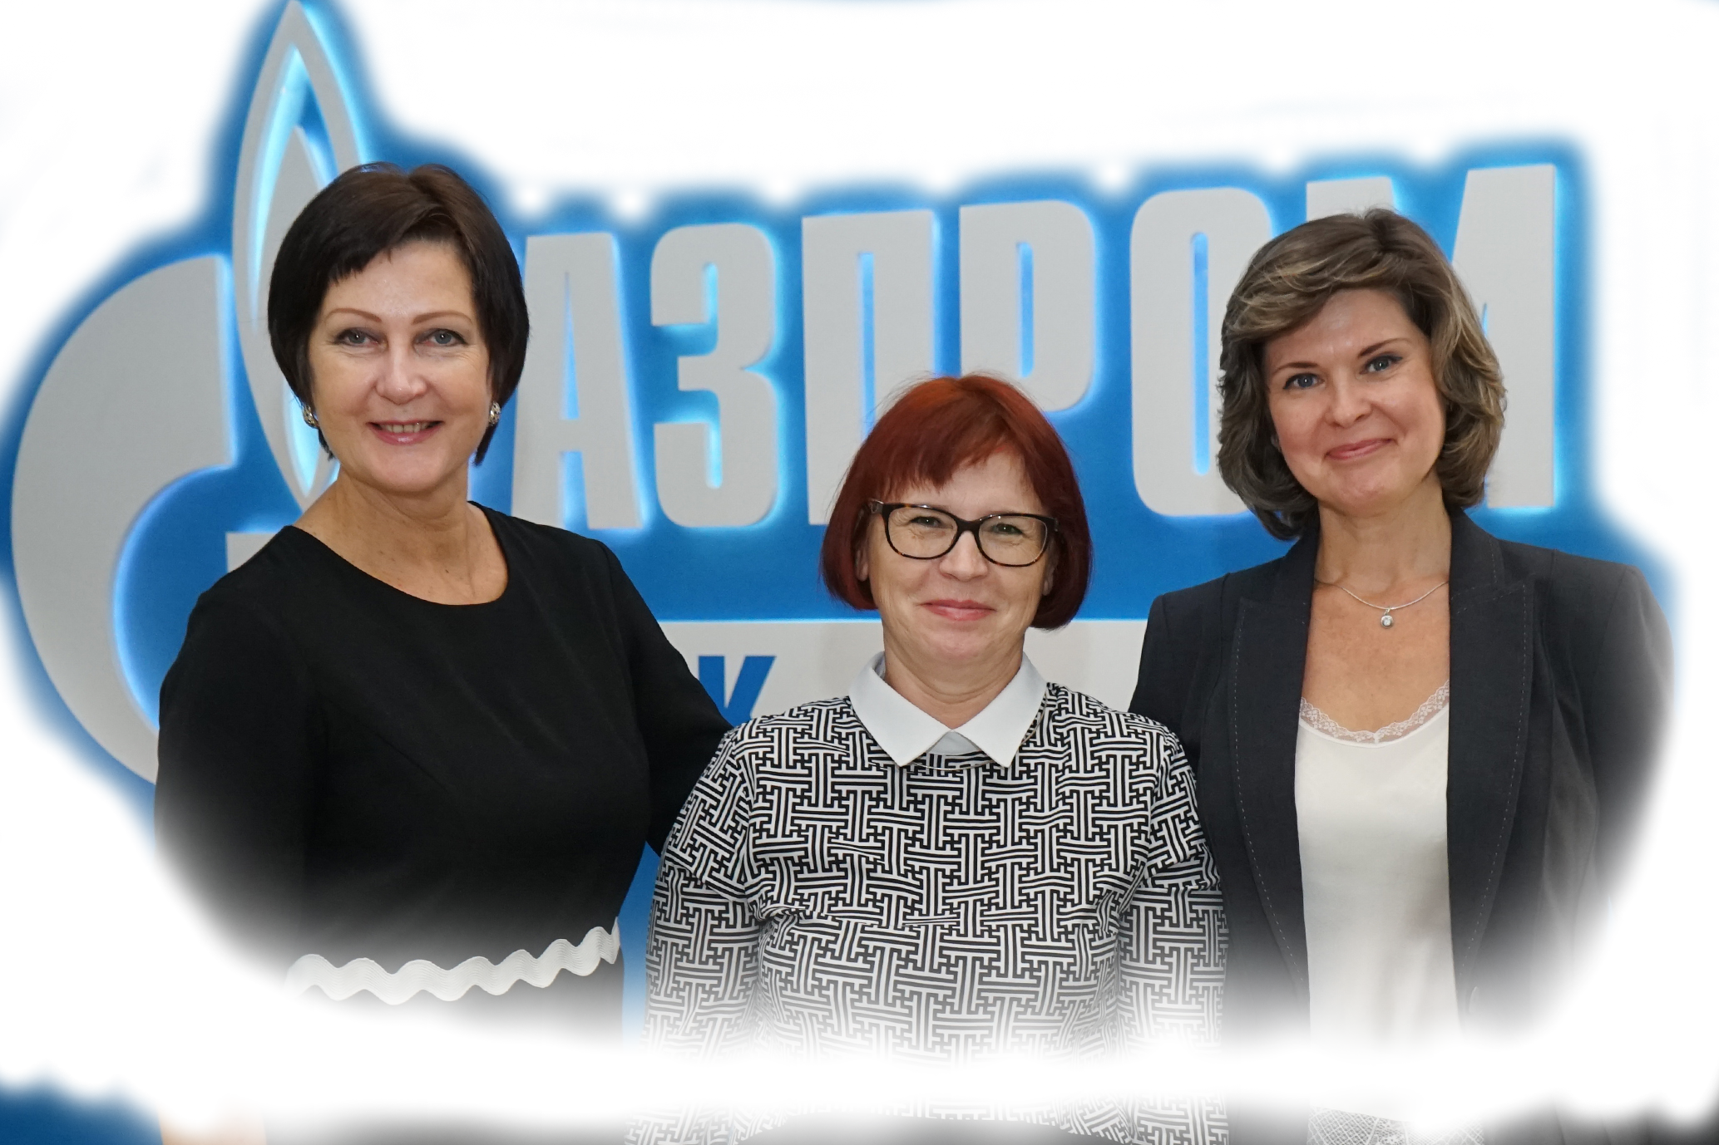
ПЕДСОВЕТЫ
МО
НМС
ООП ООО
ООП СОО
Школа
"Наставник"
31.1. Рабочие программы учебных предметов, учебных курсов (в том числе внеурочной деятельности), учебных модулей должны включать:
содержание учебного предмета, учебного курса (в том числе внеурочной деятельности), учебного модуля…
Рабочая программа
воспитания
ООП НОО
СОЗДАЁМ
РАБОЧУЮ ПРОГРАММУ
ВМЕСТЕ
Курсовая
подготовка
Постоянно
действующие
семинары
Электронная
информационно-
образовательная
среда
32.1. …коллекции цифровых образовательных ресурсов), используемыми для обучения и воспитания различных групп пользователей,…
Рабочие программы учебных предметов, учебных курсов (в том числе внеурочной деятельности), учебных модулей формируются с учетом рабочей программы воспитания.
Временные
рабочие
группы
Методическое
сопровождение
Сайт школы
Методический
конструктор
Виртуальный
методический
кабинет

Slide 17
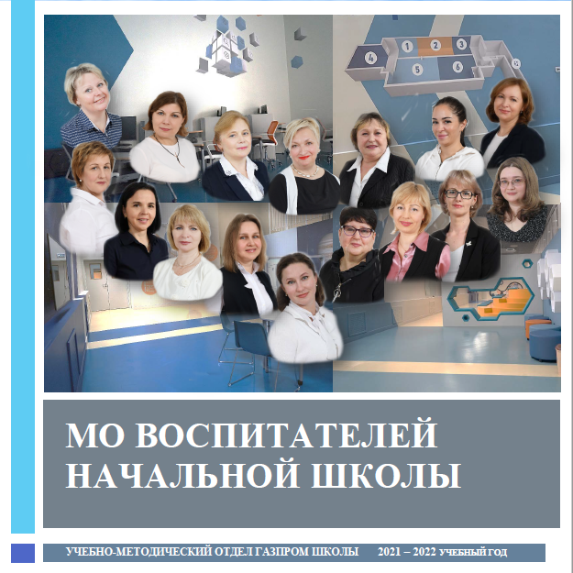
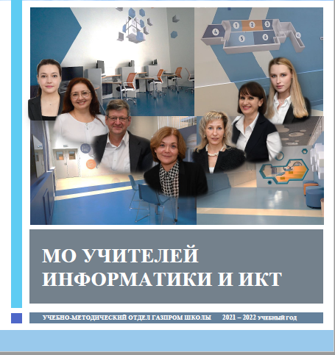
Методические объединения Газпром школы
Качество образования зависит от качества работающих педагогов

Slide 18
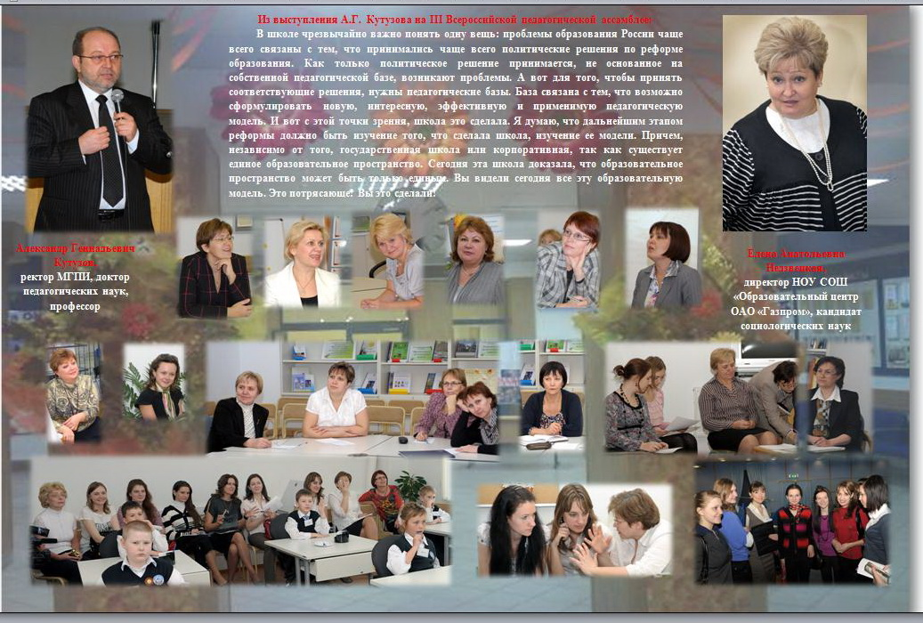
Реализуем пилотный проект г. москвы «педмастерские»

Slide 19
ЕДИНАЯ МЕТОДИЧЕСКАЯ ТЕМА
ПОДГОТОВКА С ИСПОЛЬЗОВАНИЕМ ВСЕХ РЕСУРСОВ ШКОЛЫ
ВЗАИМОПОСЕЩЕНИЕ АНАЛИЗ
НОВЫЙ УРОВЕНЬ управления качеством
ПРИЕМ “беру в свою практику”

Slide 20
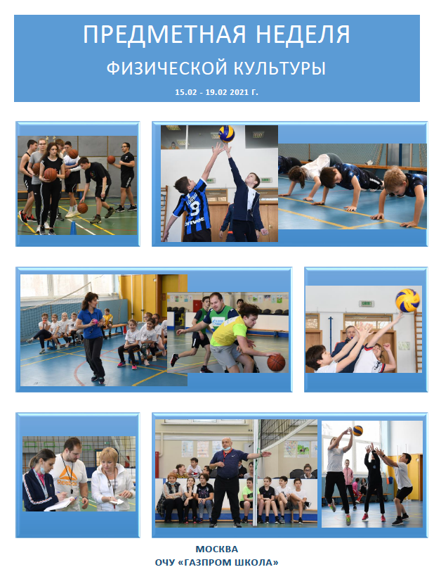
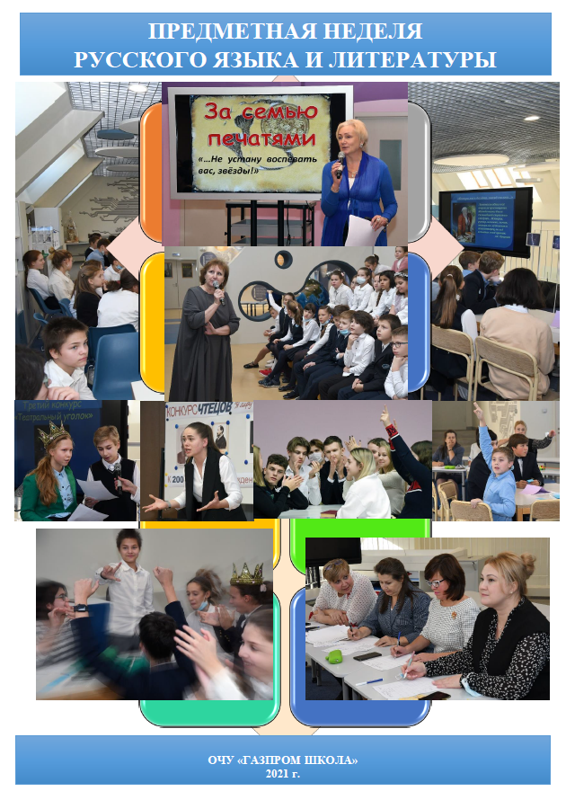

Slide 21
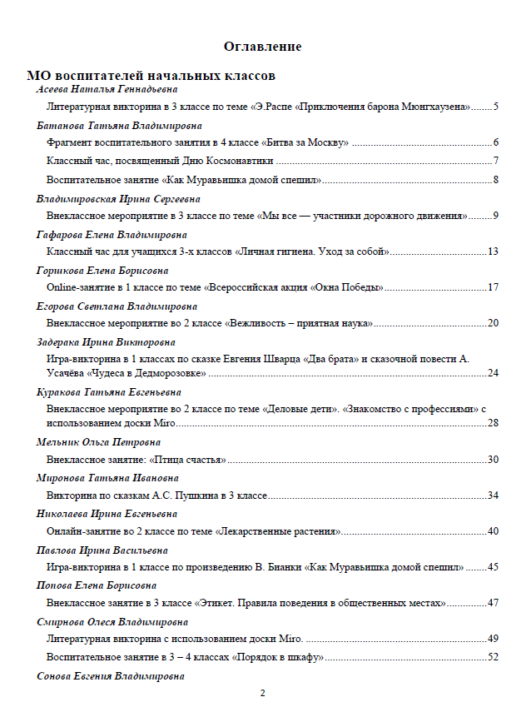
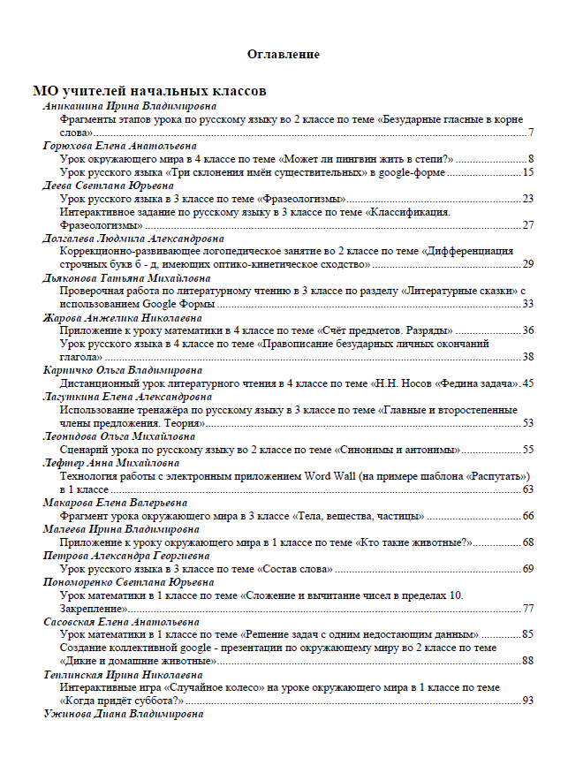
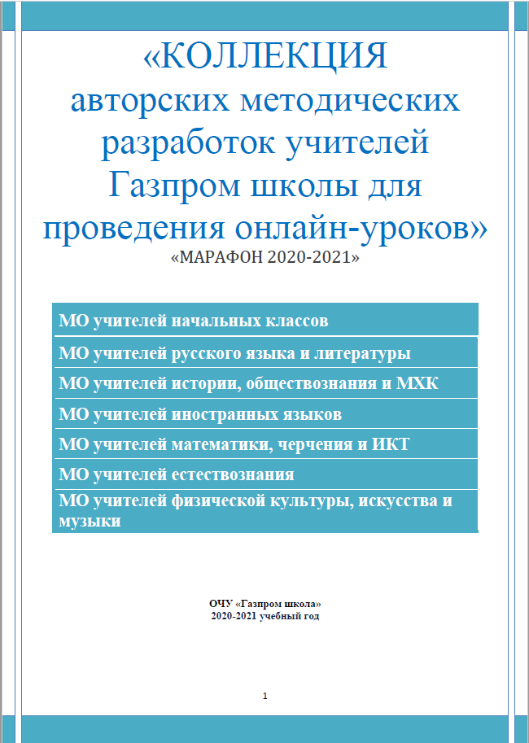
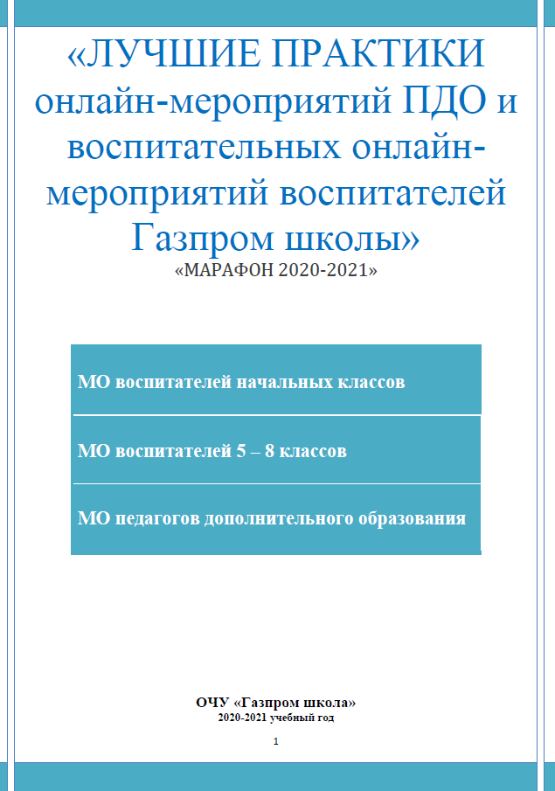
Обобщение результатов практической деятельности каждого педагога по значимым методическим темам.
51 разработка
104 разработки

Slide 22
Предъявление результатов практической деятельности по актуальным вопросам современного образования.
57 разработок
73 разработки

Slide 23
Стремление к внедрению новых технологий – потребность учителя-практика.
ЦИКЛ
семинаров,
мастер-классов
по 19 темам

Slide 25
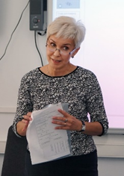
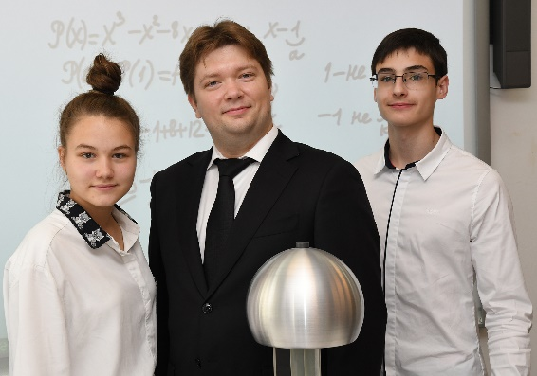
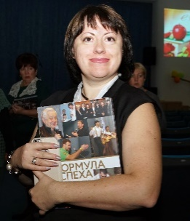
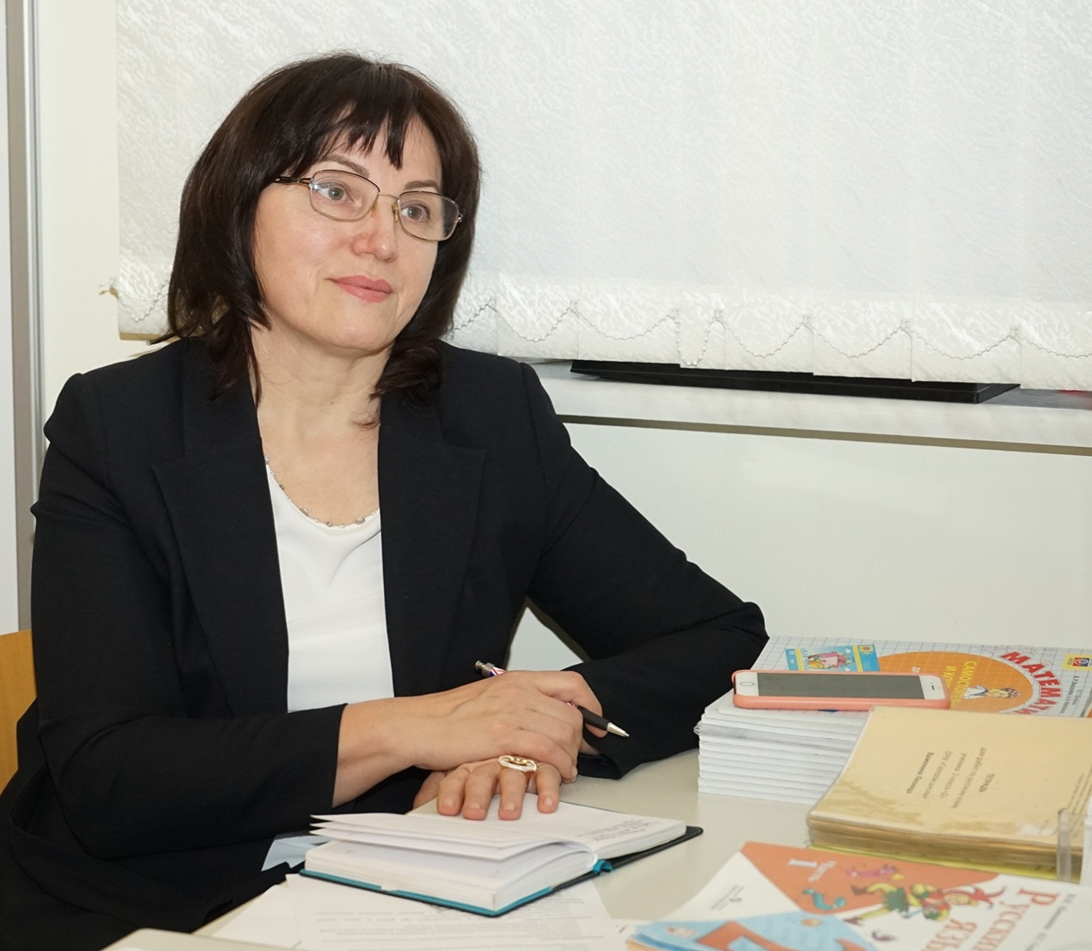
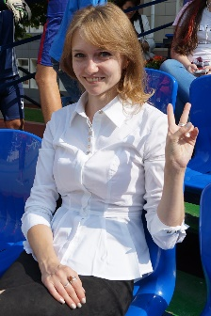
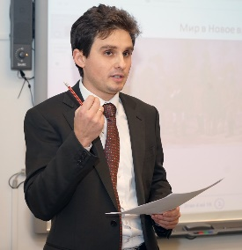
ЕЖЕГОДНОЕ СОБЕСЕДОВАНИЕ КАЖДОГО ПЕДАГОГА С ДИРЕКТОРОМ ШКОЛЫ

Slide 26
